Slide 1
«Управленческие подходы в создании условий для реализации национально-регионального компонента образовательной программы малокомплектного детского сада».

Slide 2
В настоящее время начинает расти интерес к осмыслению, укреплению и активной пропаганде национальных культурных традиций. Многовековой опыт человечества показал важность приобщения детей к культуре своего народа, поскольку обращение к отеческому наследию воспитывает уважение, гордость за землю, на которой ты родился и живёшь.

Slide 3
В «Национальной доктрине образования в РФ» говорится, что «система образования призвана обеспечить историческую преемственность поколений, сохранение, распространение и развитие национальной культуры, поддержку этнической самобытности народов России, гуманистических традиций, сохранение языков и культур малых народов Российской Федерации».
Таким образом, в образовательной программе ДОУ появляется часть, отвечающая за реализацию регионального компонента, формируемой участниками образовательного процесса, в которой отражается специфика национальных, социокультурных и иных условий, в которых осуществляется образовательная деятельность, то есть содержание этой части коллектив дошкольного учреждения должен адаптировать к условиям своего детского сада.

Slide 4
В связи с этим целью данного опыта работы является изучение инновационного подхода к внедрению регионального компонента в воспитательно-образовательный процесс ДОУ.
Для достижения цели необходимо реализовать следующие задачи:
- изучить становление исследуемой проблемы в психолого-педагогической литературе;
- выявить противоречия в теории и практике по введению регионального компонента в образовательно-воспитательный процесс ДОУ;
- внедрить программу воспитания и развития детей дошкольного возраста на идеях народной педагогики через проектную деятельность и интеграцию регионального компонента во все образовательные области.

Slide 5
Объект исследования – инновационный подход к внедрению регионального компонента в воспитательно-образовательный процесс ДОУ.
Предмет исследования – динамика в освоении детьми целевых ориентиров программы воспитания и развития детей дошкольного возраста на идеях народной педагогики.
Гипотеза: процесс внедрения регионального компонента в воспитательно-образовательный процесс ДОУ будет более эффективным, если использовать инновационный подход: реализовать программу воспитания и развития детей дошкольного возраста на идеях народной педагогики через проектную деятельность и интеграцию регионального компонента во все образовательные области.

Slide 6
Назначение регионального компонента — защита и развитие системой образования региональных культурных традиций и особенностей; сохранение единого образовательного пространства России; физическая направленность деятельности региона; обеспечение прав подрастающего поколения на доступное образование; вооружение дошкольников системой знаний о регионе.

Slide 7
Природное, культурно-историческое, социально-экономическое своеобразие местности предопределяет отбор содержания регионального компонента образования, усвоение которого позволяет выпускникам ДОУ адаптироваться к условиям жизни в ближайшем социуме, проникнуться любовью к родной земле, воспитать у себя потребность в здоровом образе жизни, рациональном использовании природных богатств, в охране окружающей среды.

Slide 8
Содержание регионального компонента образования призвано способствовать формированию у дошкольников духовно-нравственных ориентаций, развитию их творческого потенциала, толерантности в условиях современного мира.

Slide 9
Воспитание гражданина и патриота, знающего и любящего свою Родину - задача особенно актуальная сегодня не может быть успешно решена без глубокого познания духовного богатства своего народа, освоения народной культуры. Национальная культура входит в наше сознание вместе с генами родителей, с культурой других народов мы знакомимся уже с позиции родной культуры. И чем раньше ребенок придет к пониманию и осмыслению культуры своего народа, тем больше проникнется чистотой народных ценностей, тем роднее и ближе она станет.

Slide 10
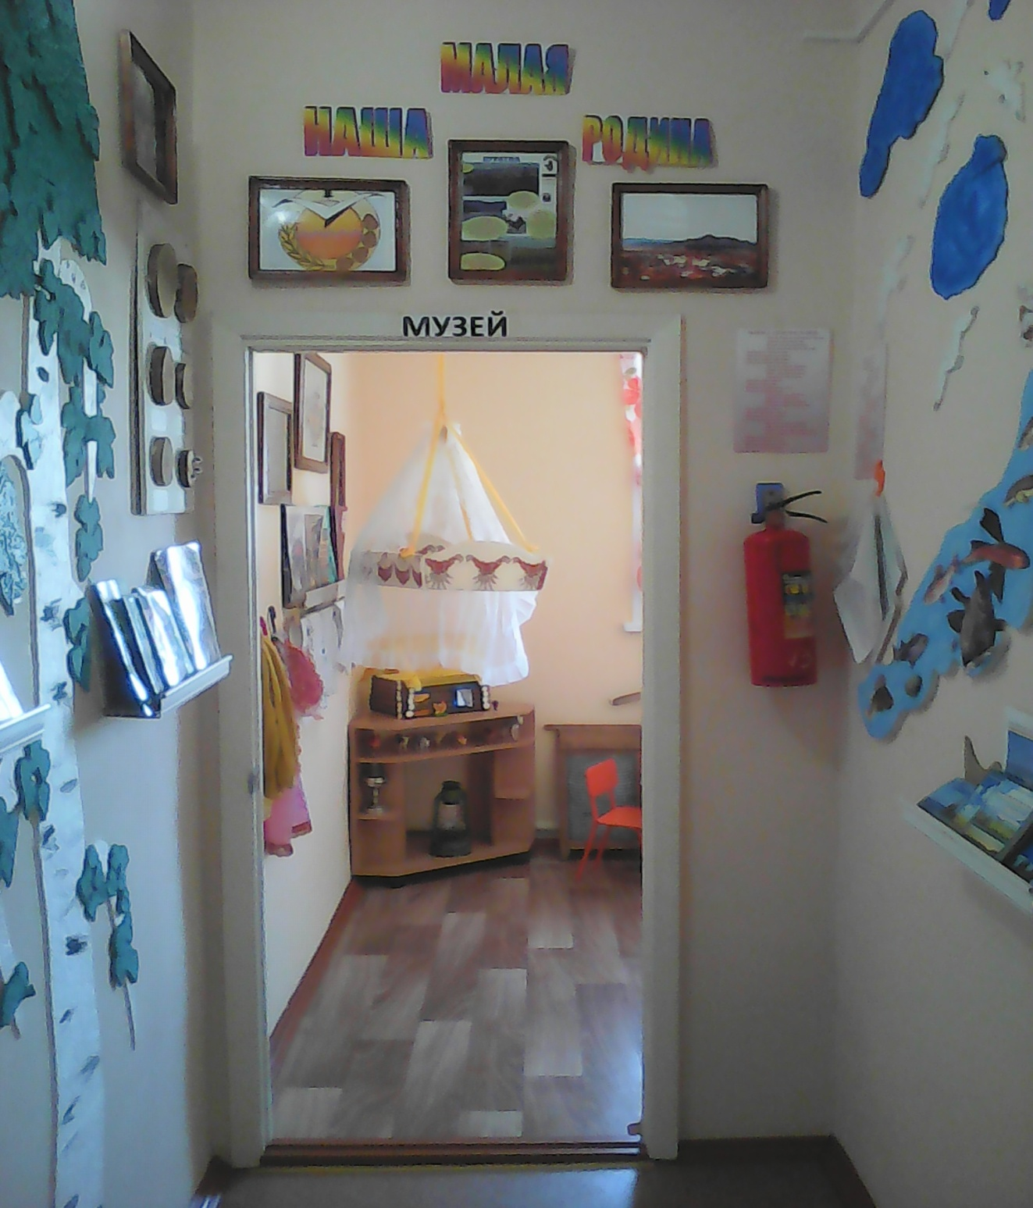

Slide 11
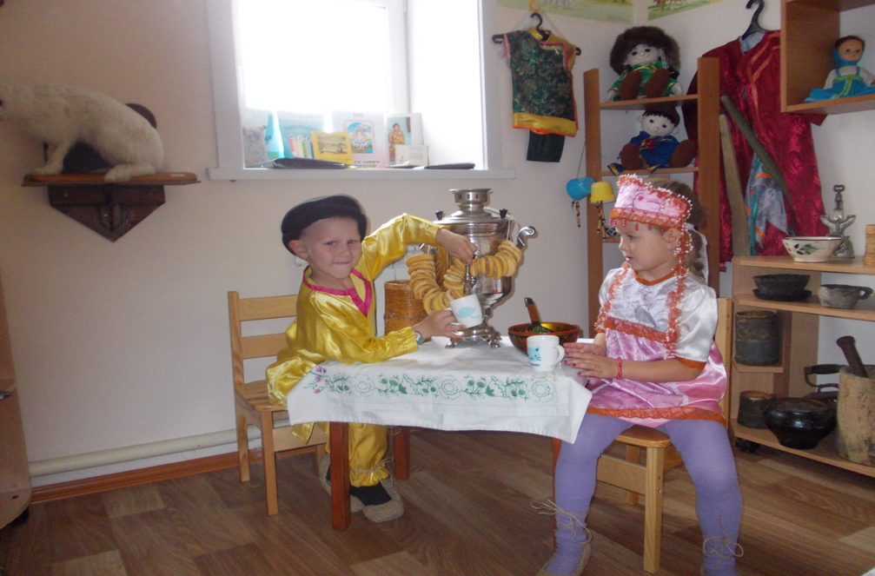

Slide 12
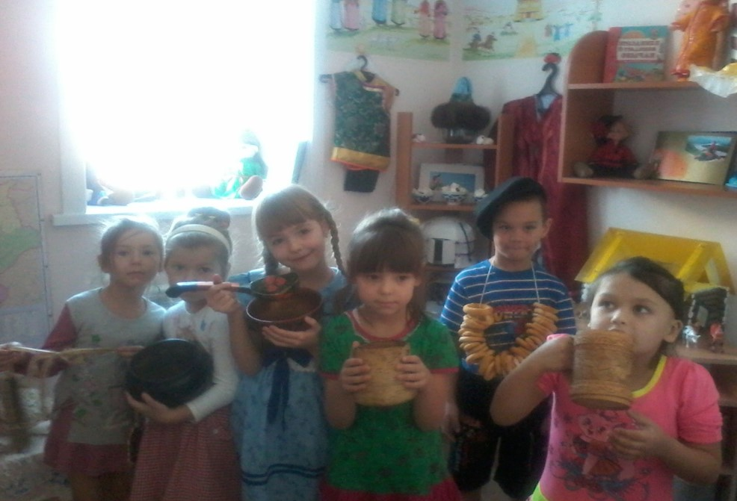

Slide 13
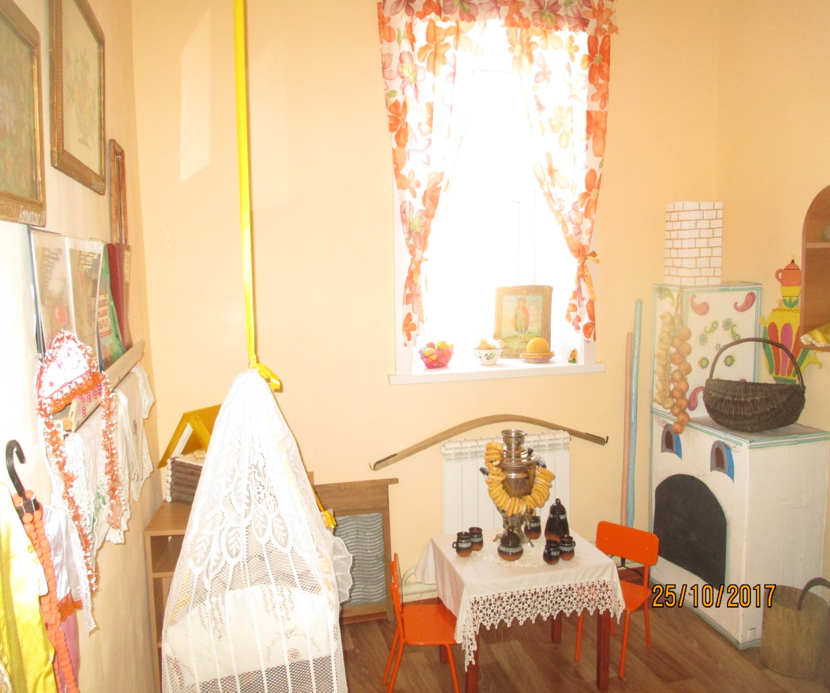

Slide 14
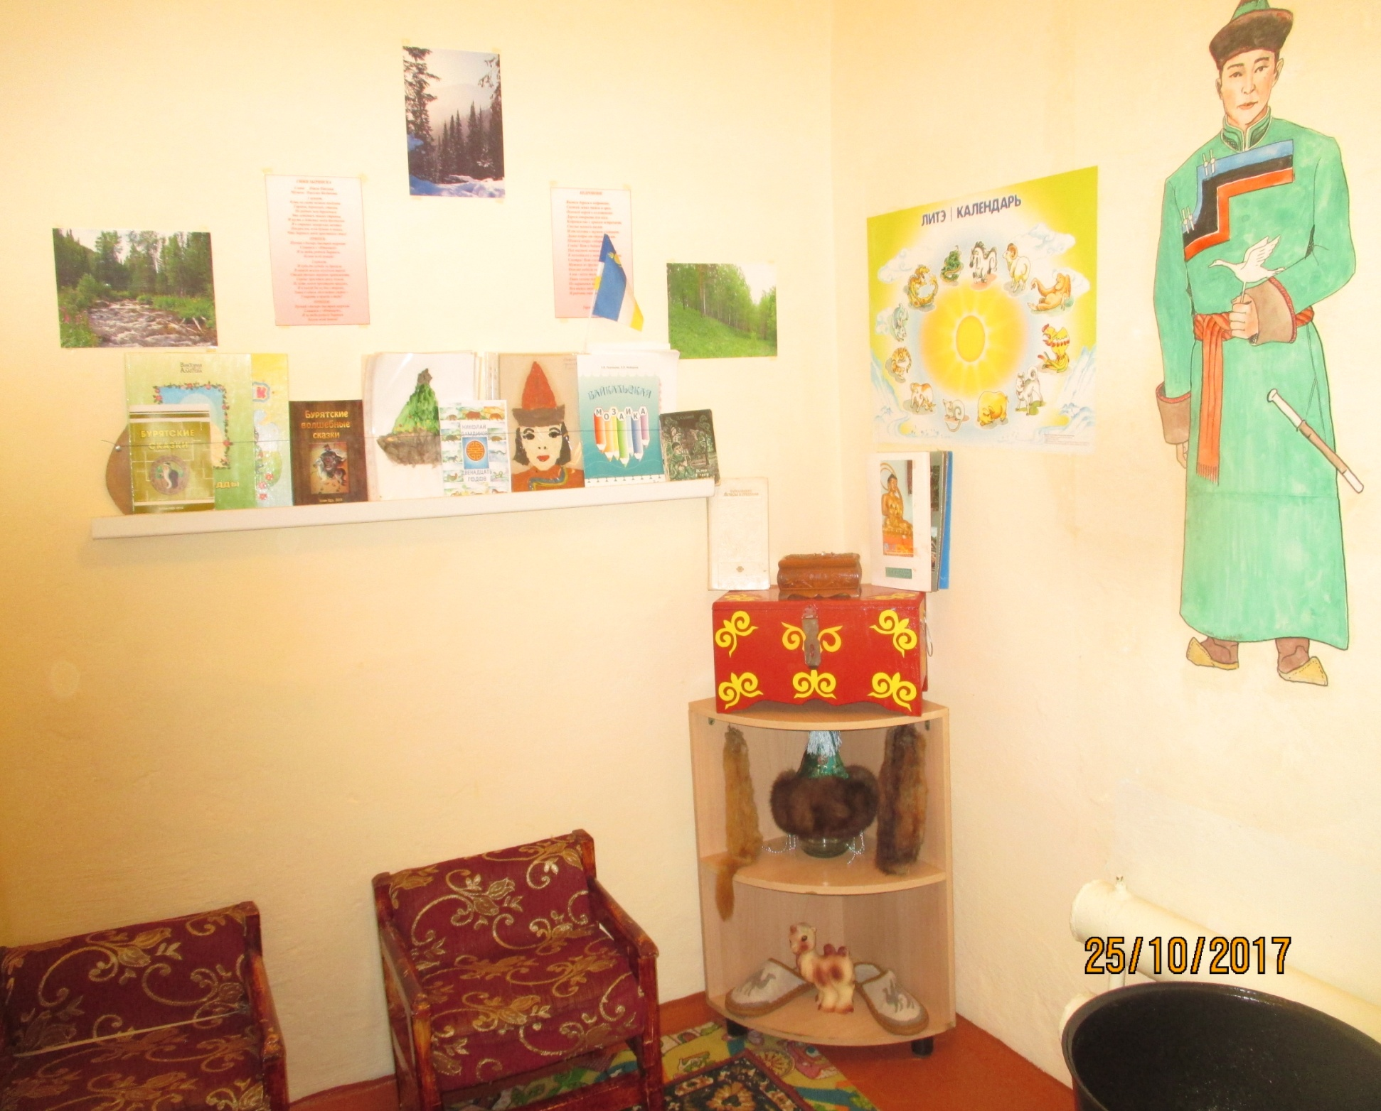

Slide 15
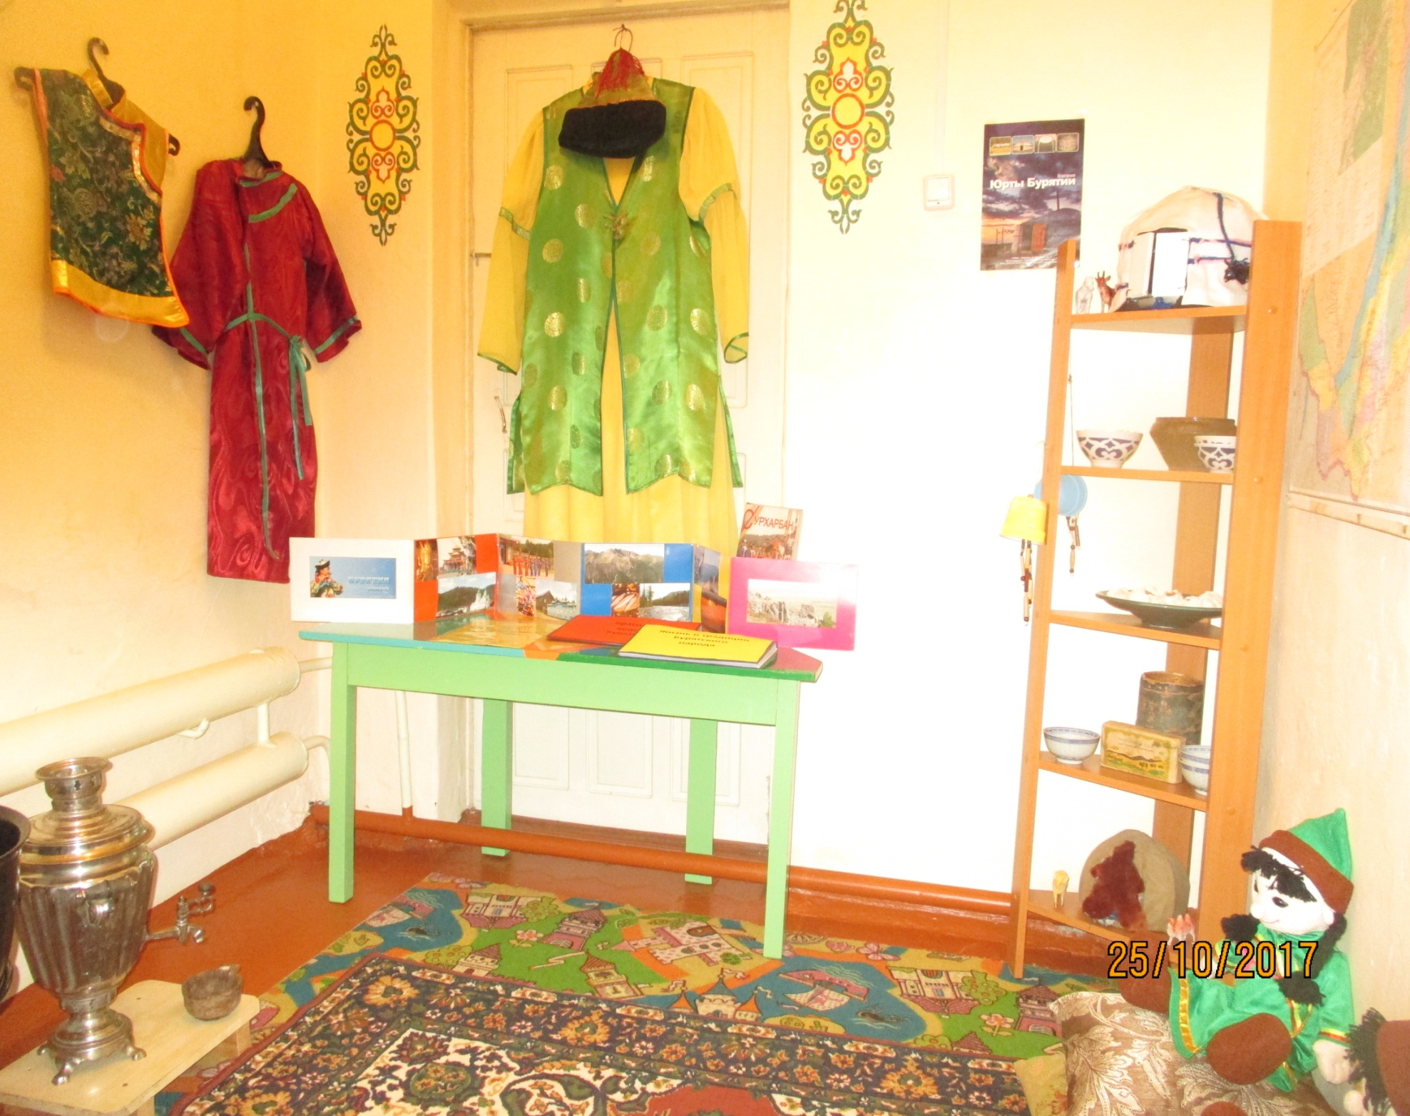

Slide 16
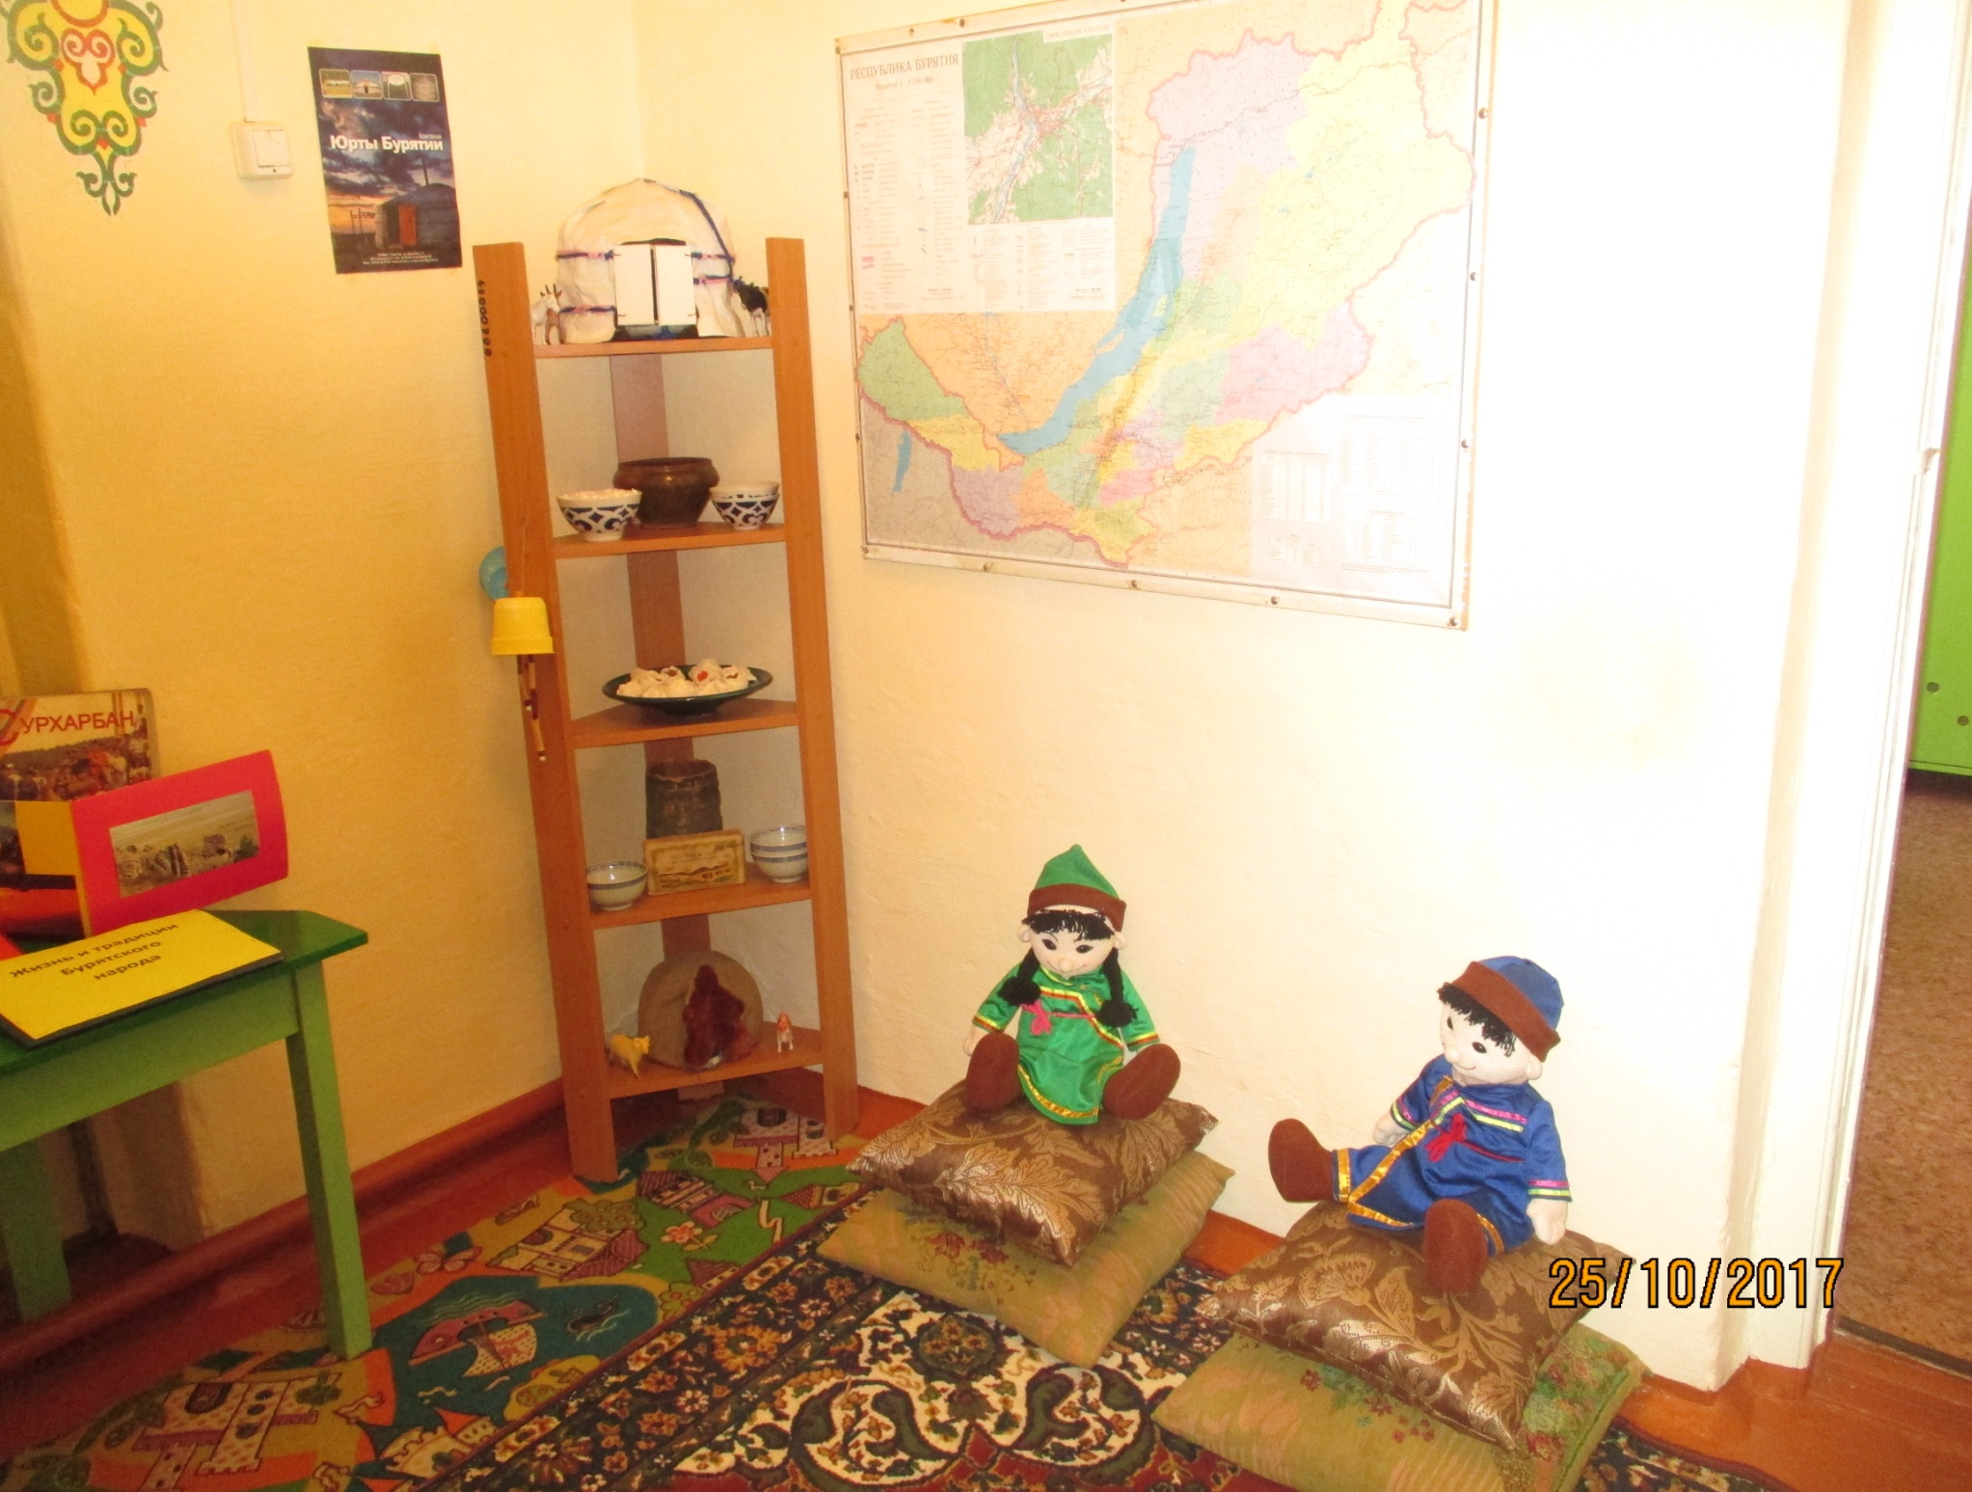

Slide 17
Для формирования чувства патриотизма очень важно давать детям начальные знания о Родине, базисные представления о нашей стране, народе, обычаях, истории, культуре. Но при этом, на наш взгляд, важно не забывать, что сами по себе знания являются пищей ума, а патриотизм "от ума" не бывает, он бывает только от "сердца". Ум как бы раскручивает духовно-нравственную работу души, а уже в свою очередь любящее сердце создает патриотическое мировоззрение.

Slide 18
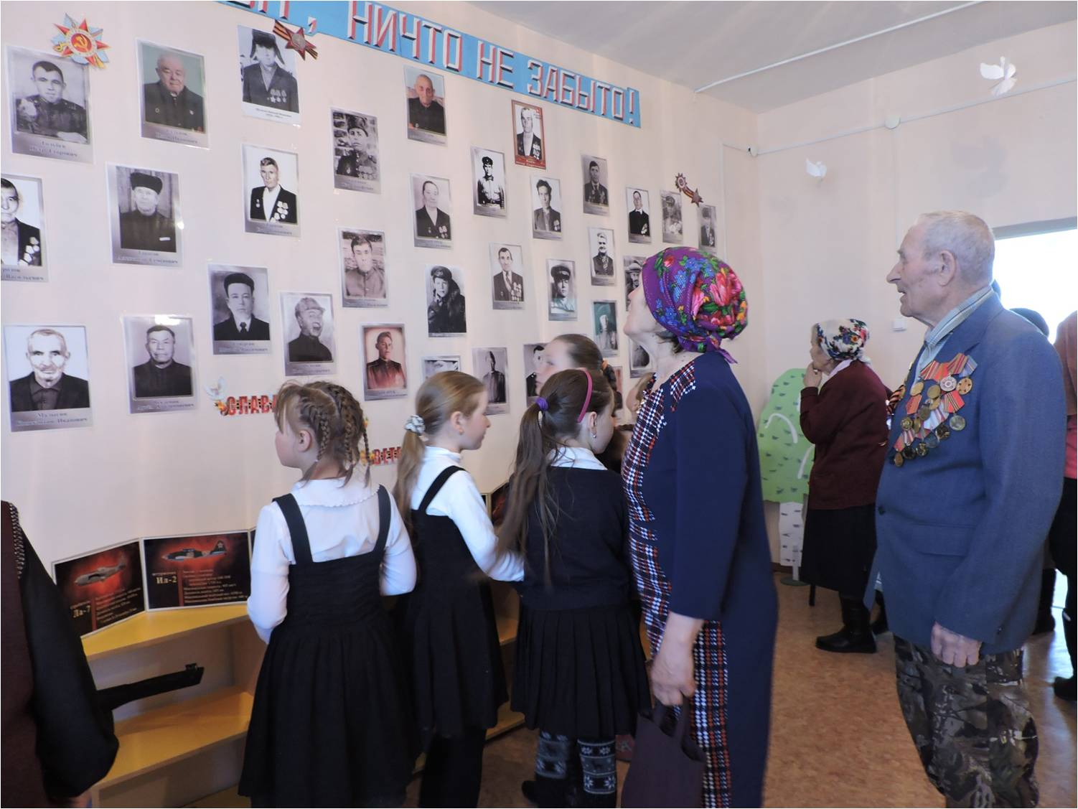

Slide 19
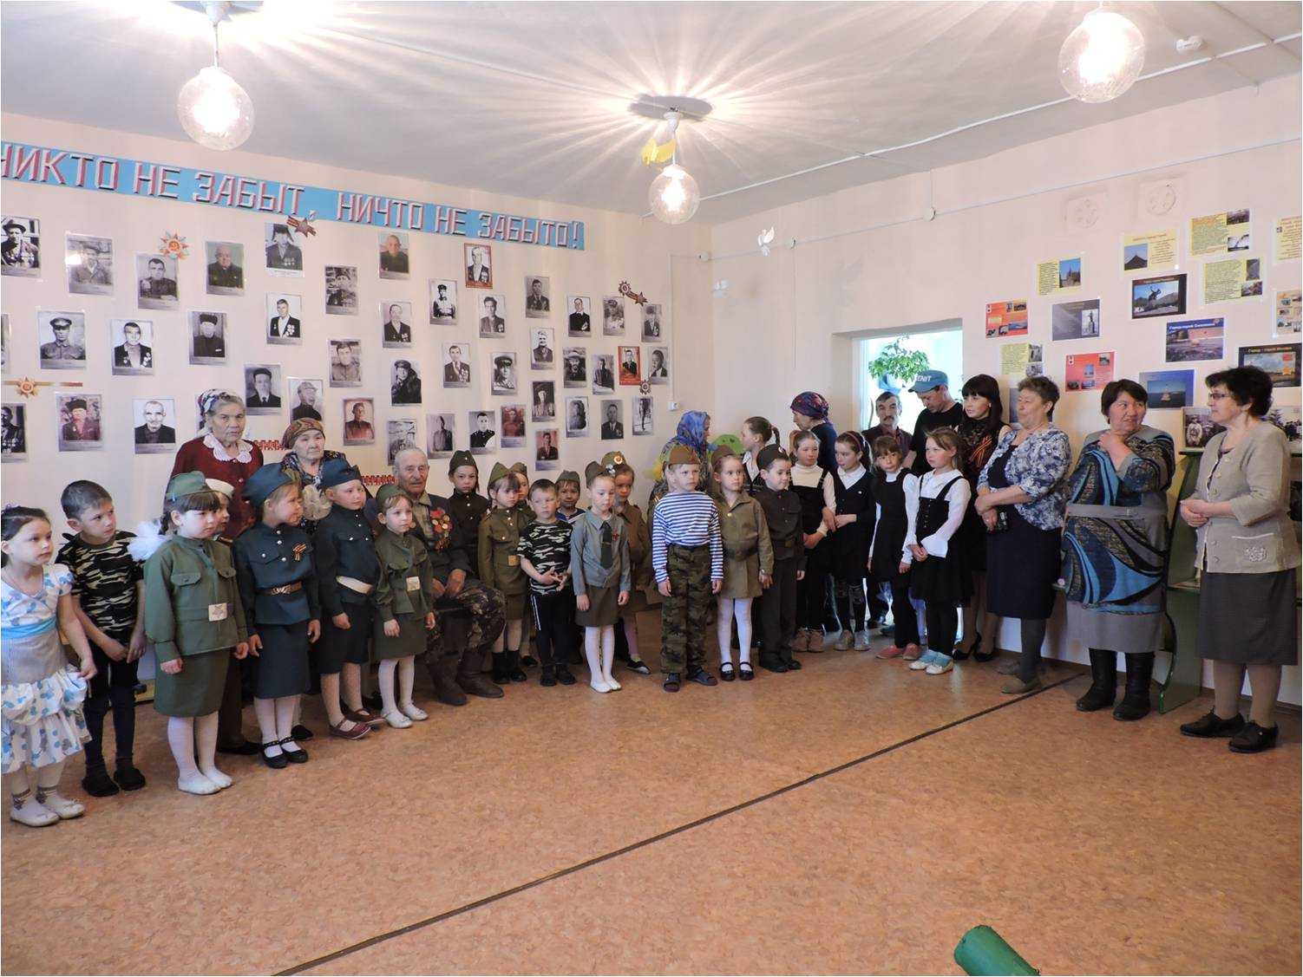

Slide 20
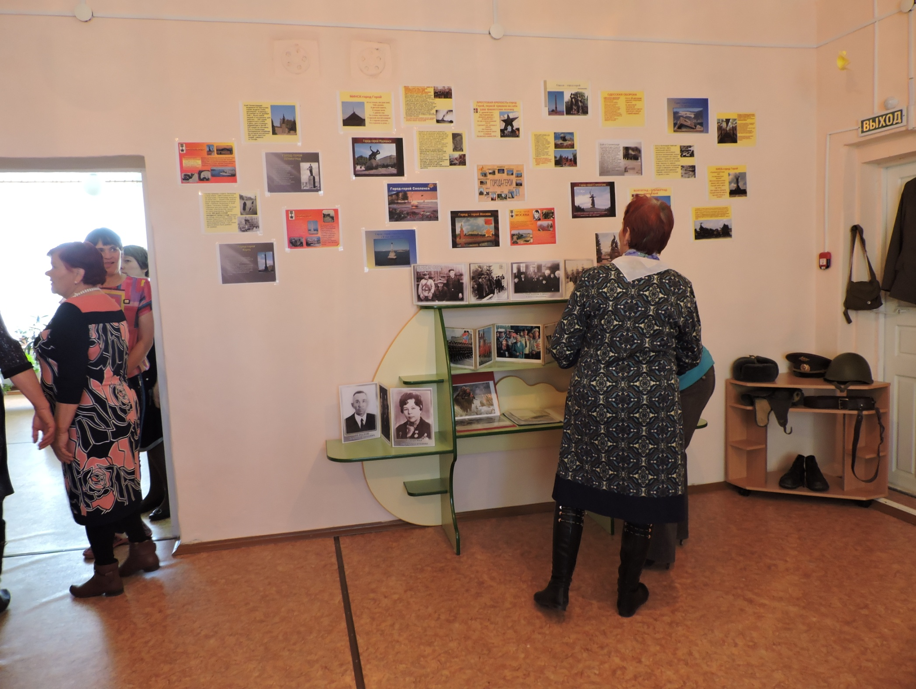

Slide 21
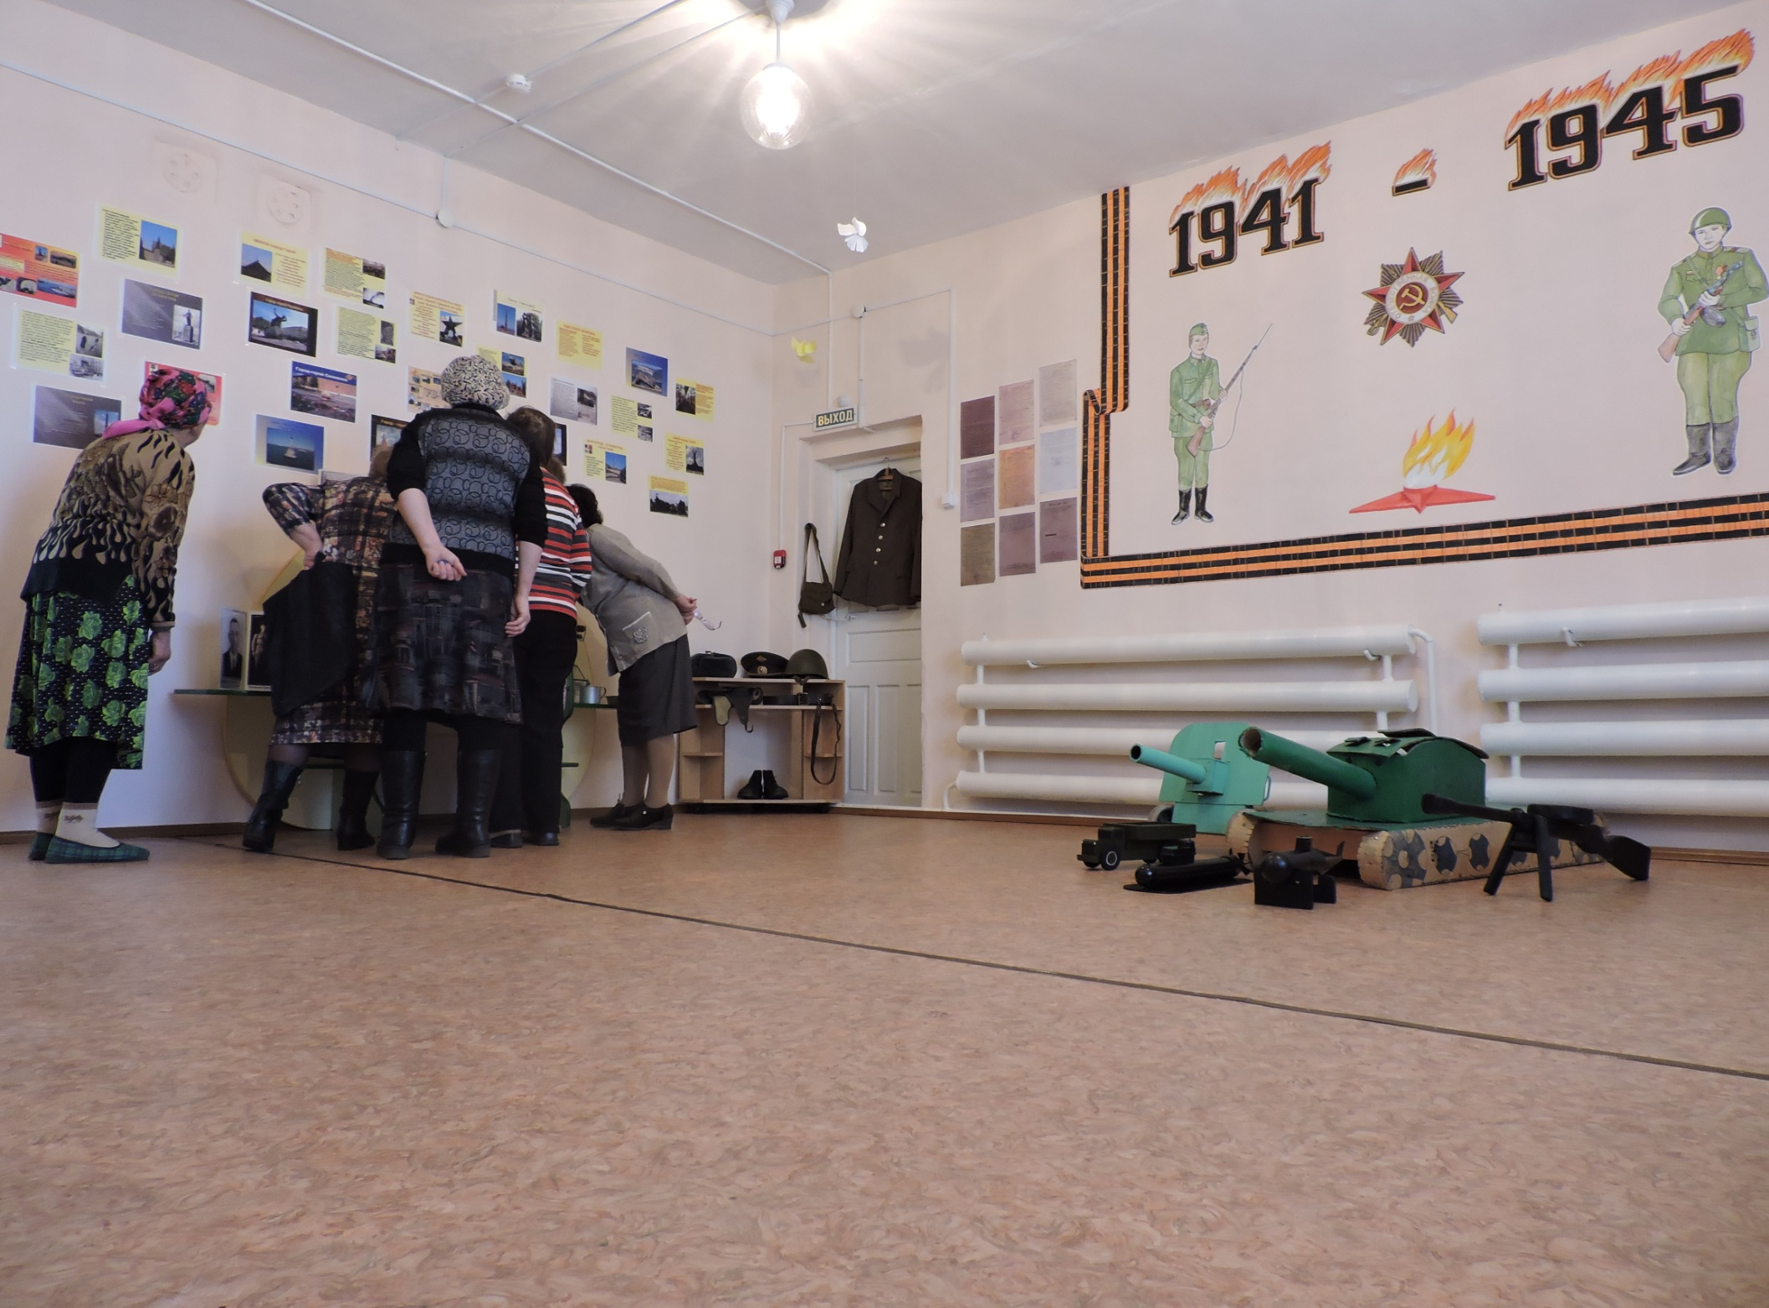

Slide 22
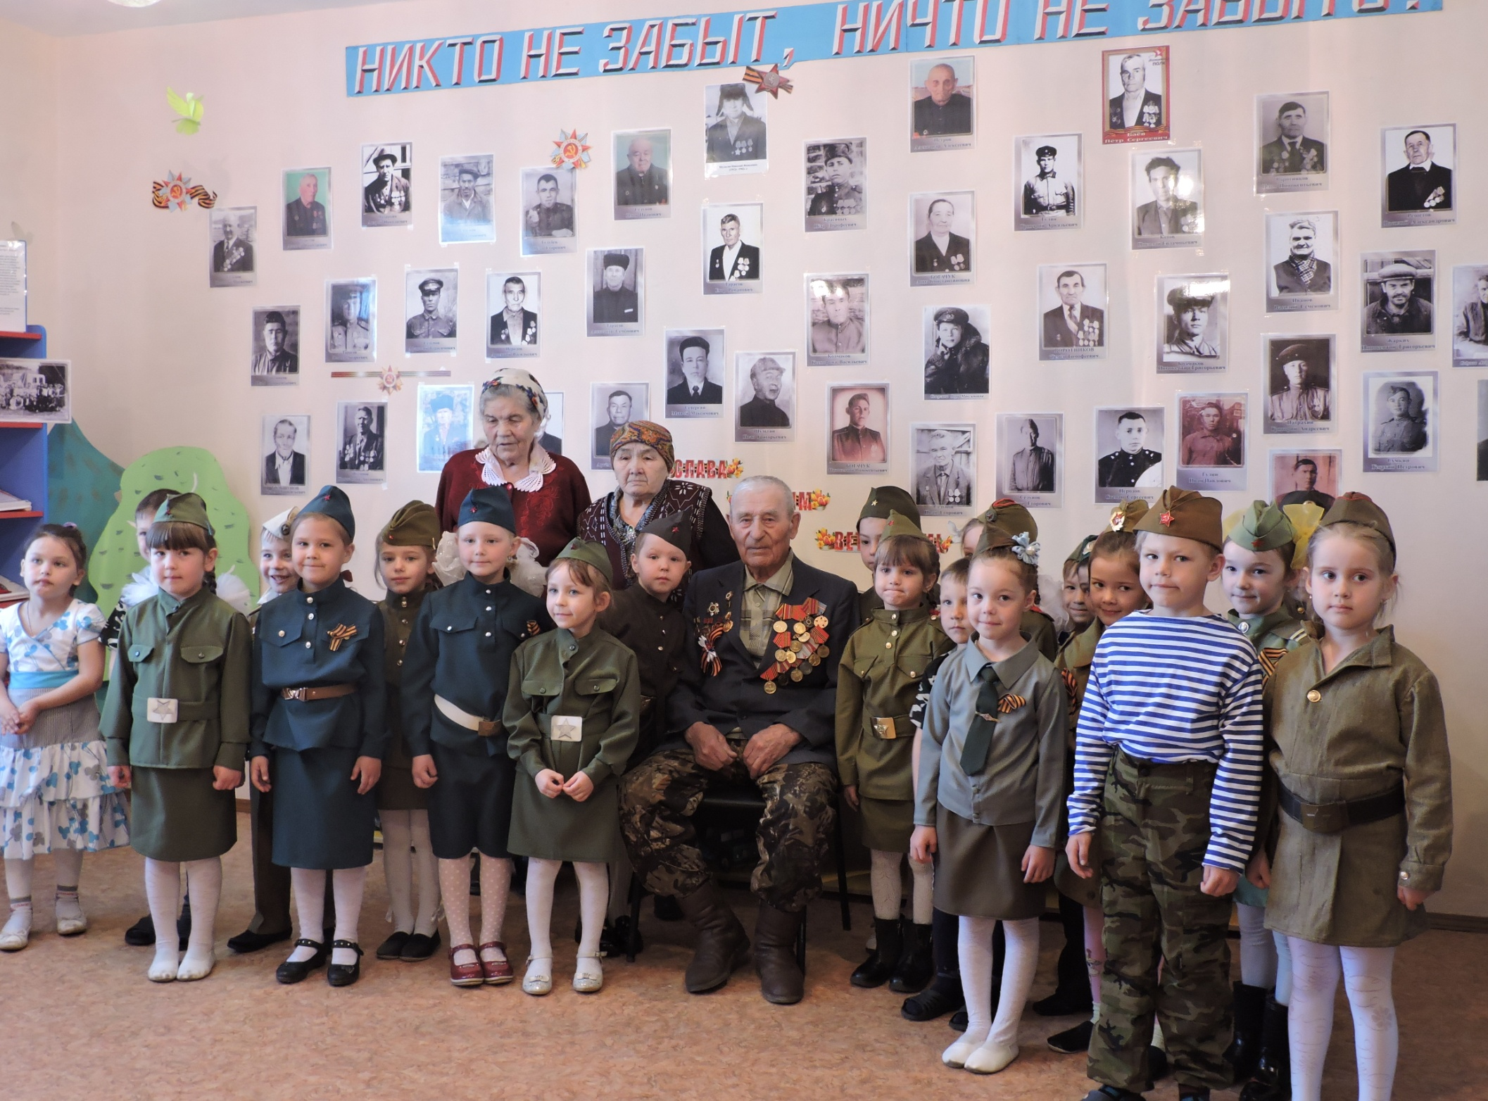

Slide 23
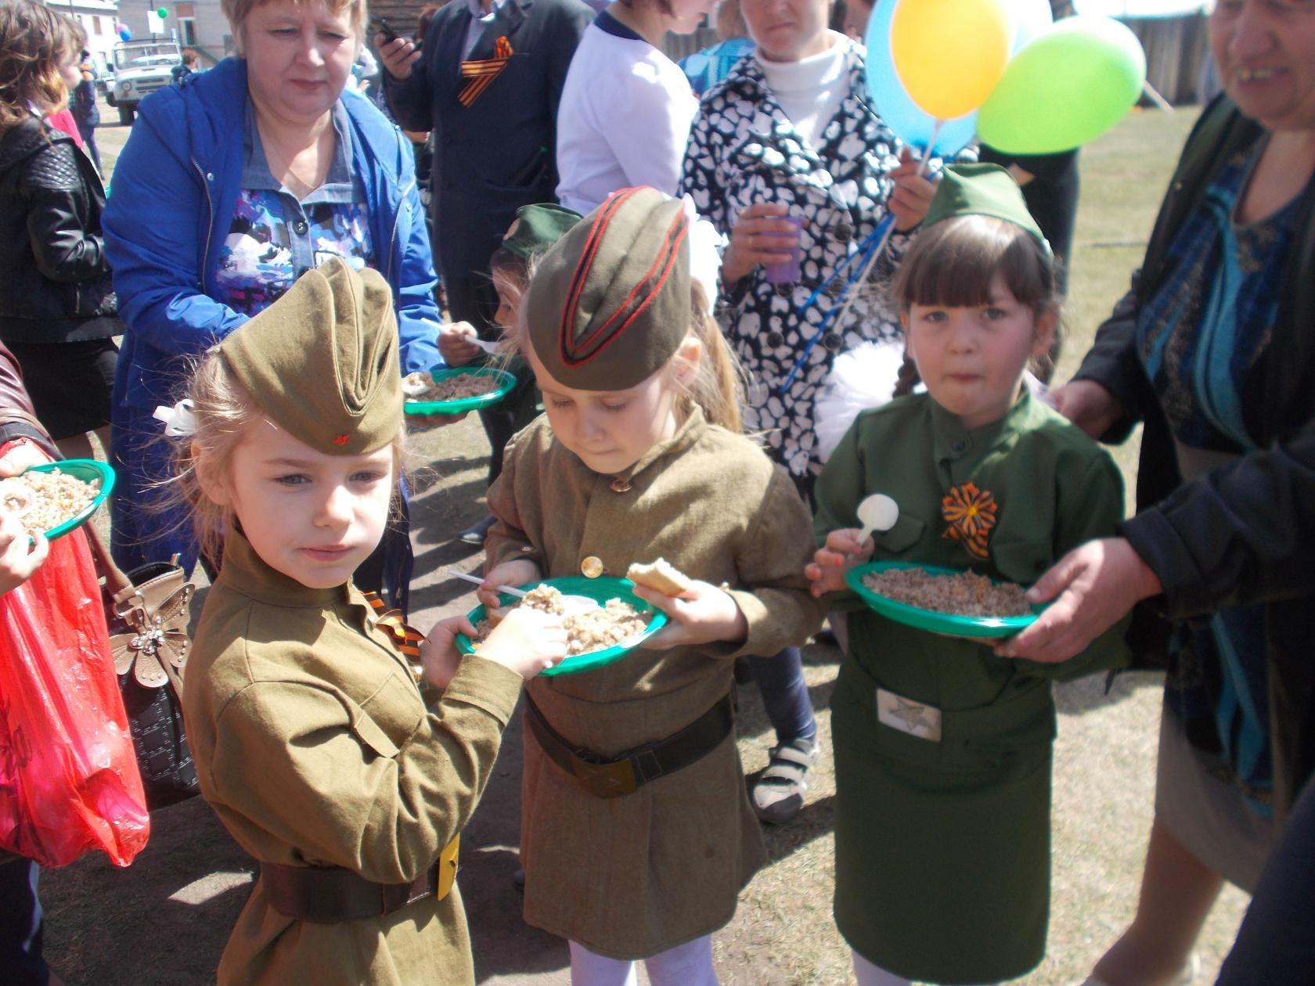

Slide 24
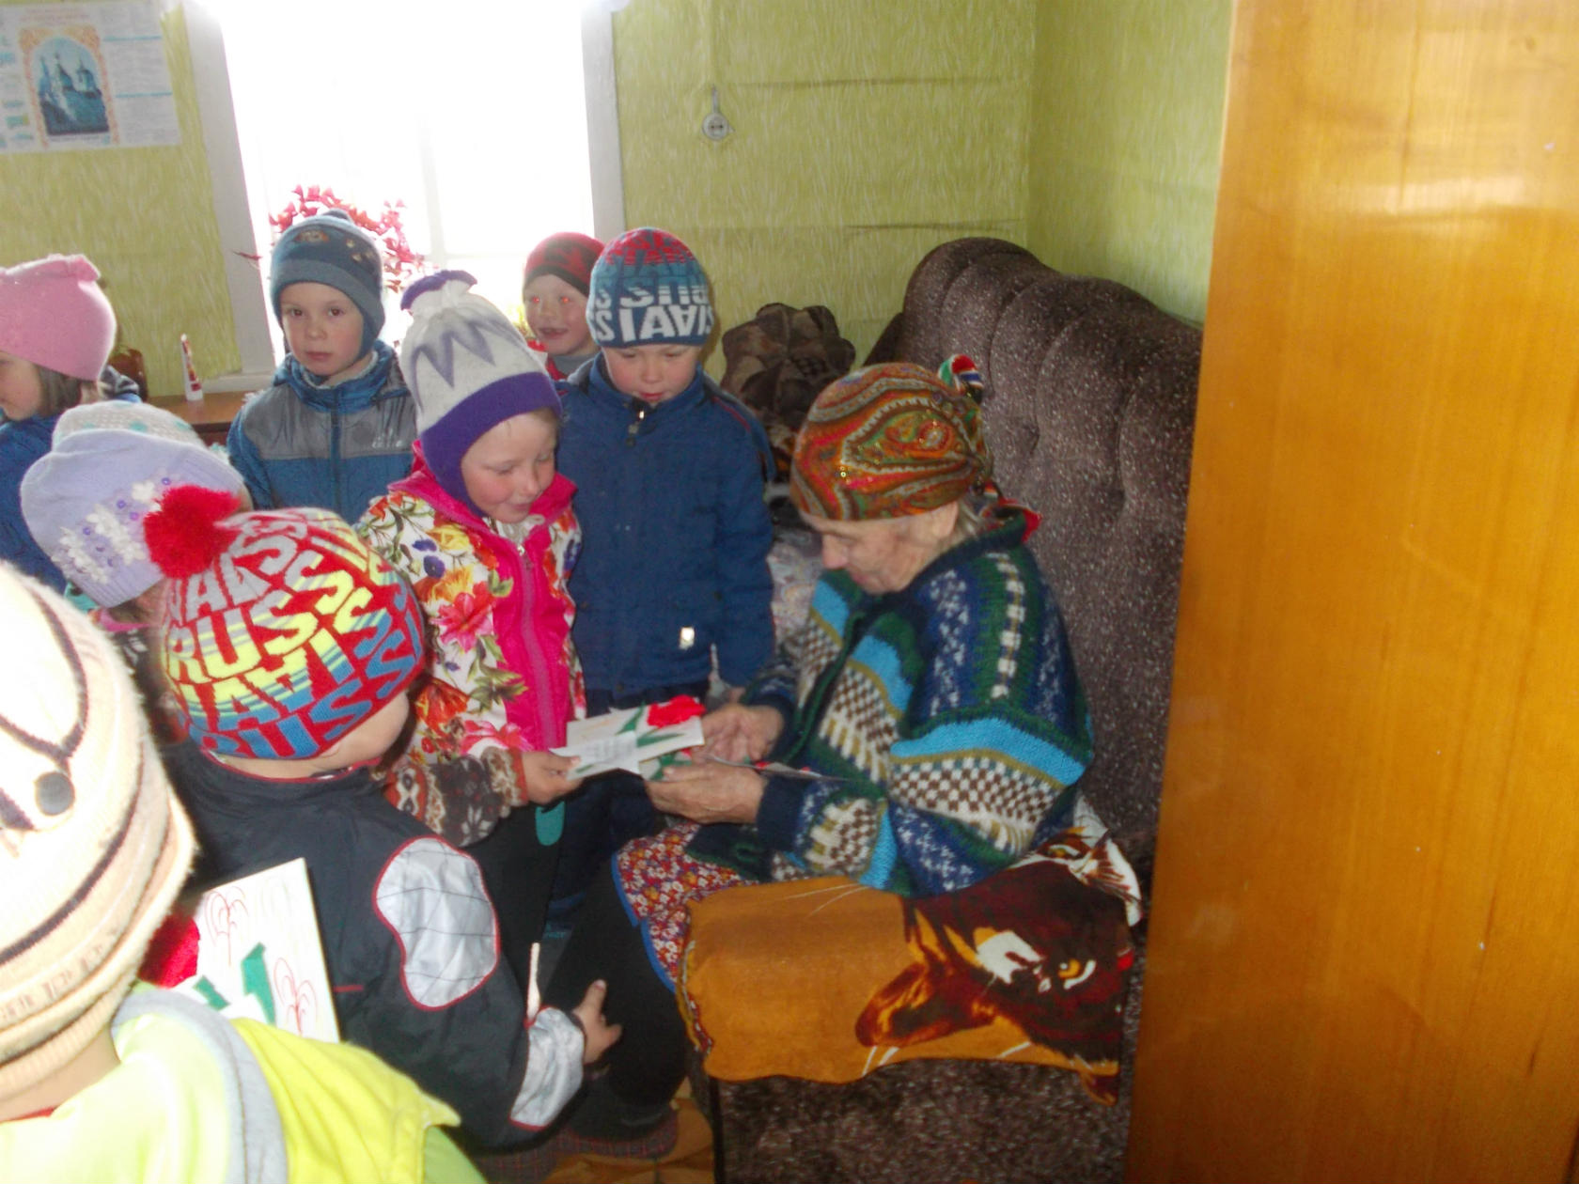

Slide 25
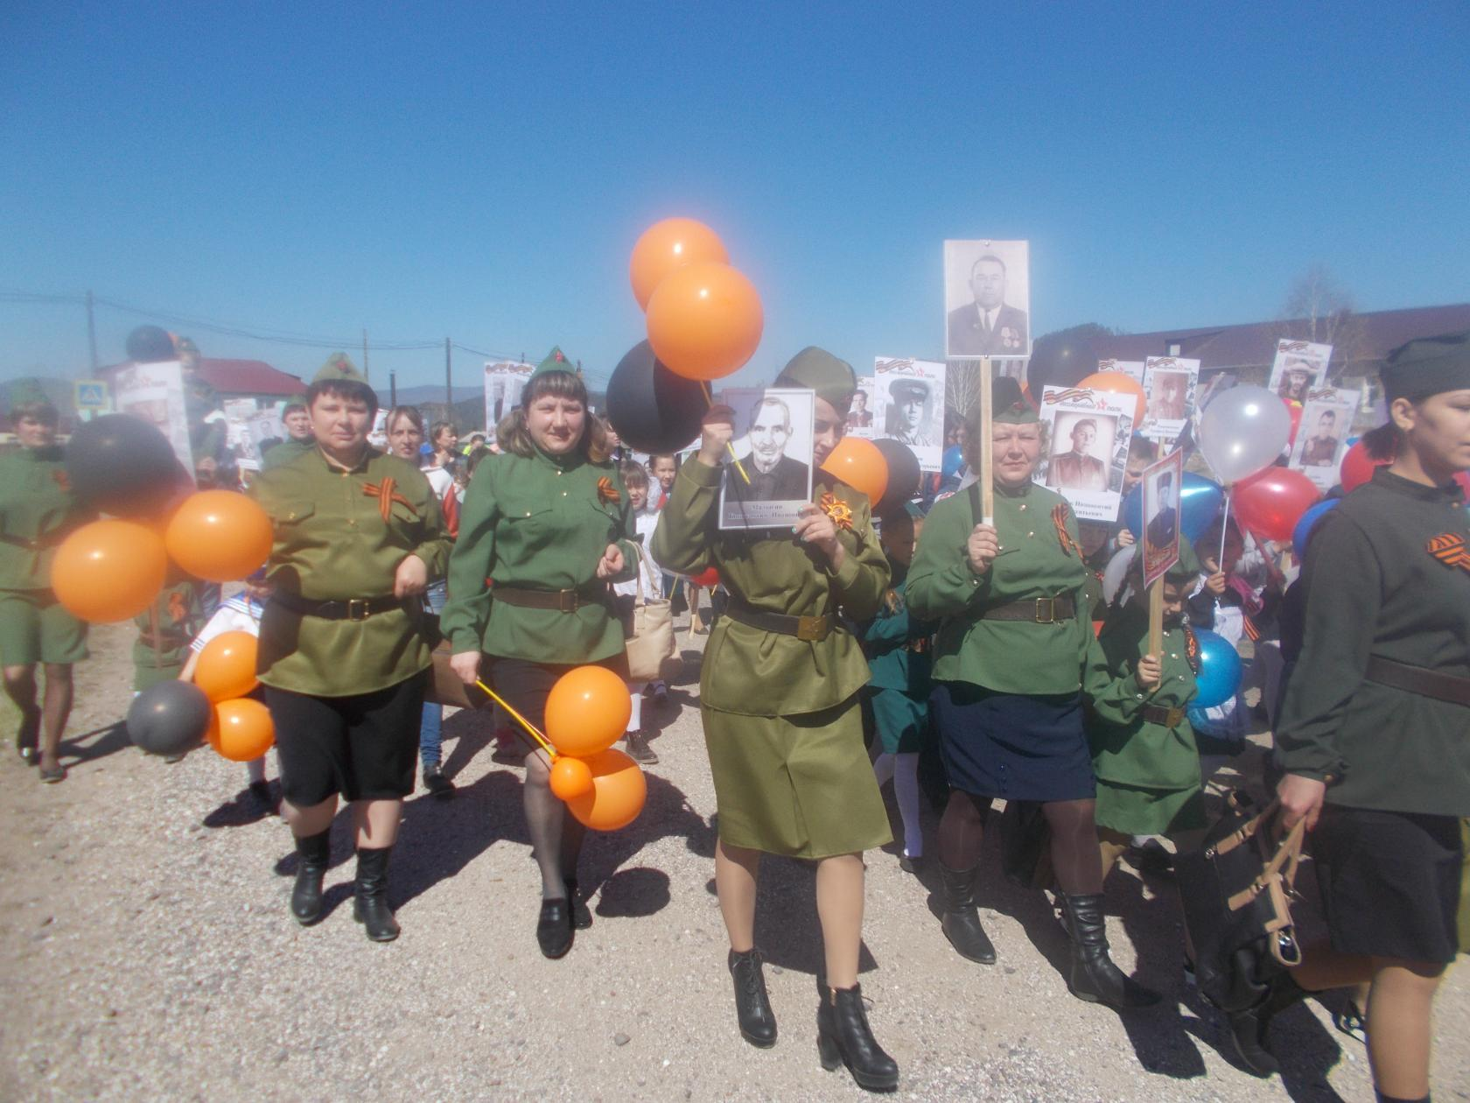

Slide 26
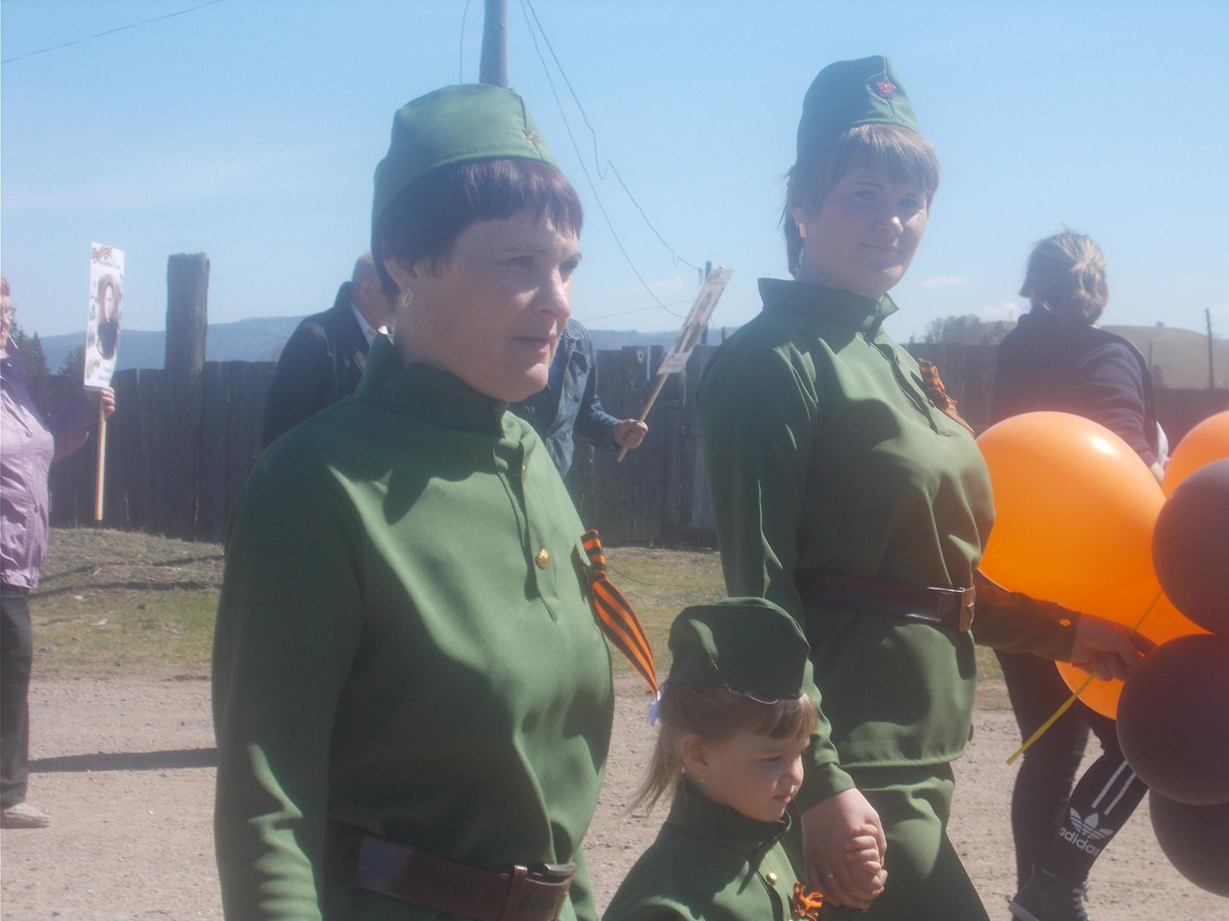

Slide 27
Душа народа едина, только проявляется по-разному в разных видах искусства: в песне, сказках, легендах, танцах, изобразительном искусстве. Поэтому и воздействие искусства на ребенка должно быть комплексным. Колыбельная песня, сказка, ритмы и мелодии красочных узоров, расшитых полотенец, ажурных кружев воспринимаются в единстве, если они с детства окружают ребенка. При комплексном воздействии различных видов искусства красочный мир народного творчества раскрывается по-особому эмоционально и увлекательно.

Slide 28
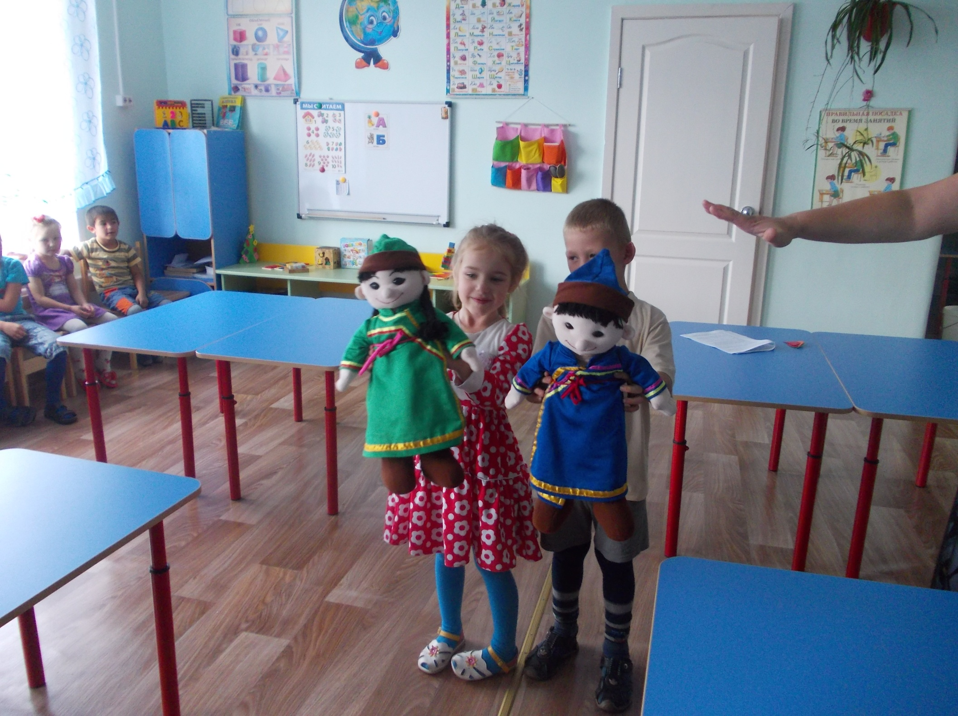

Slide 29
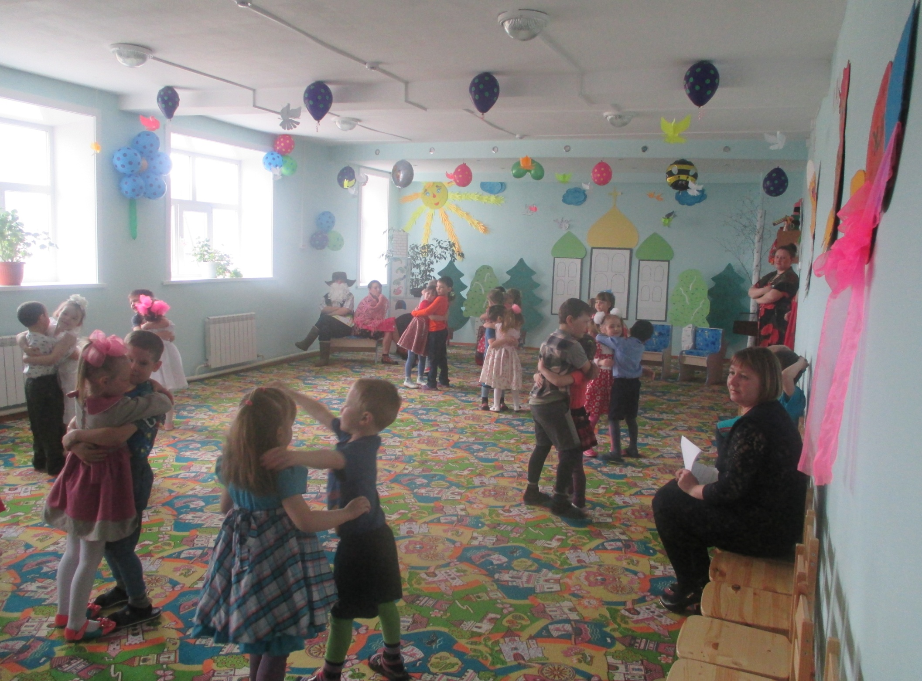

Slide 30
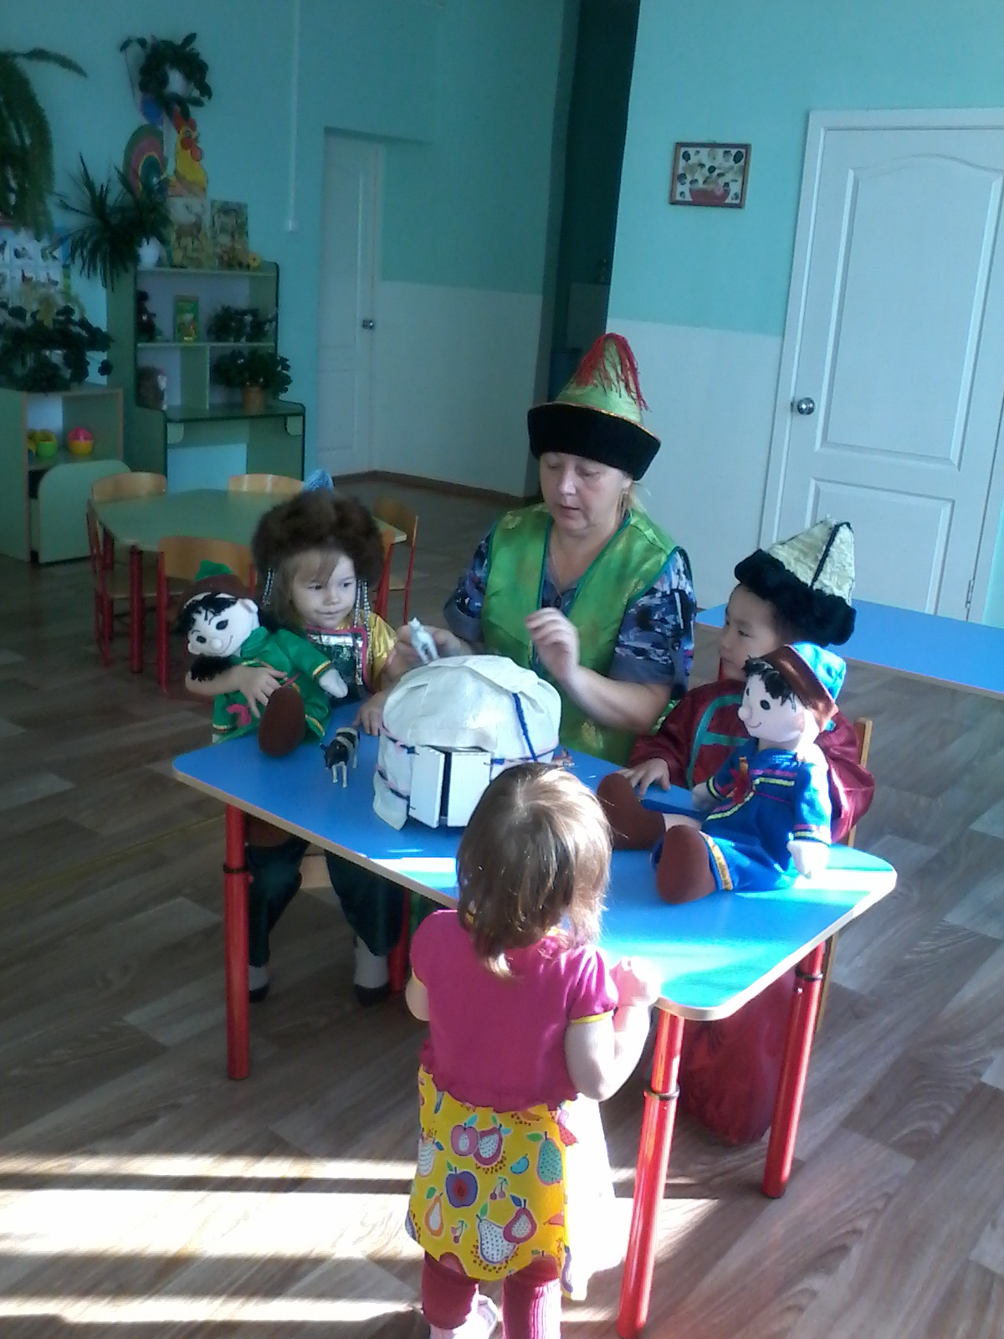

Slide 31
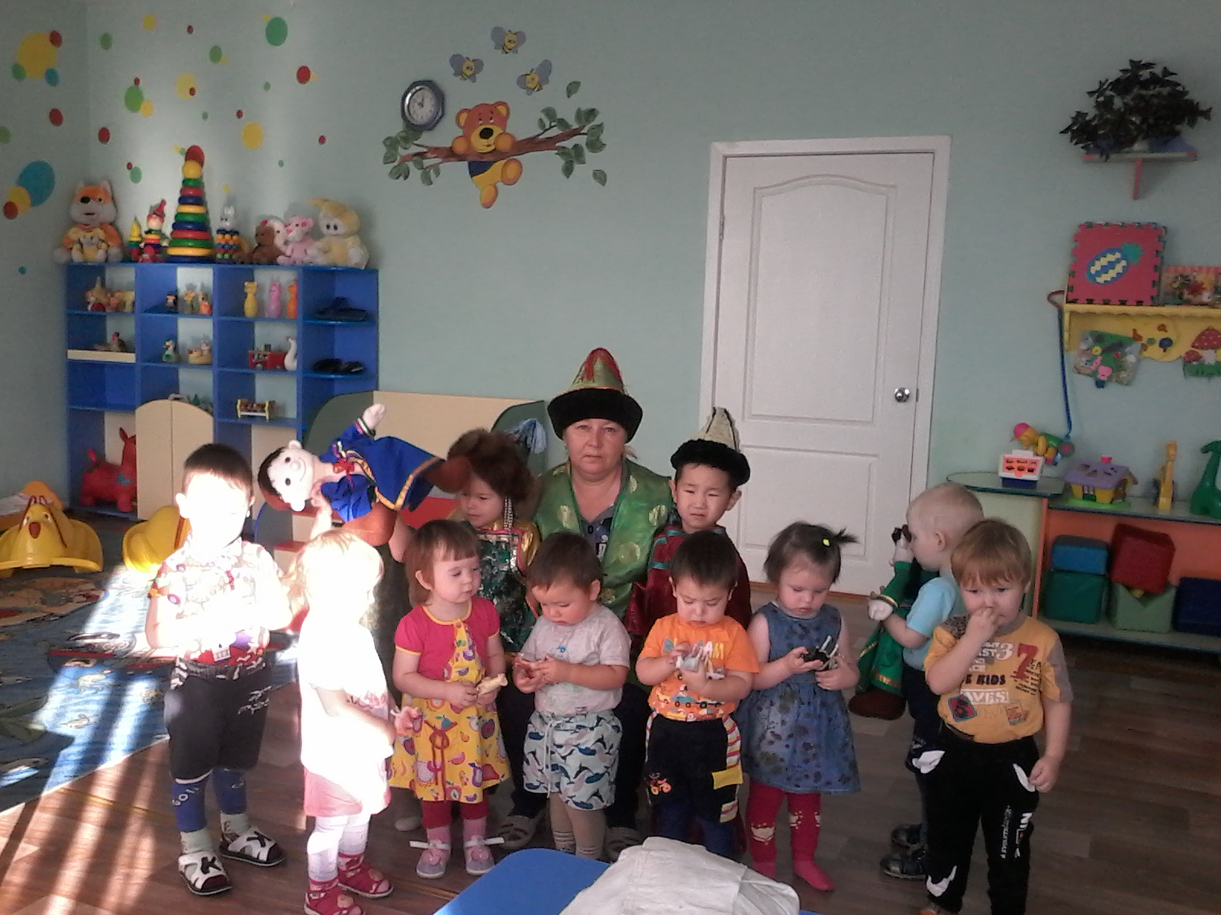

Slide 32
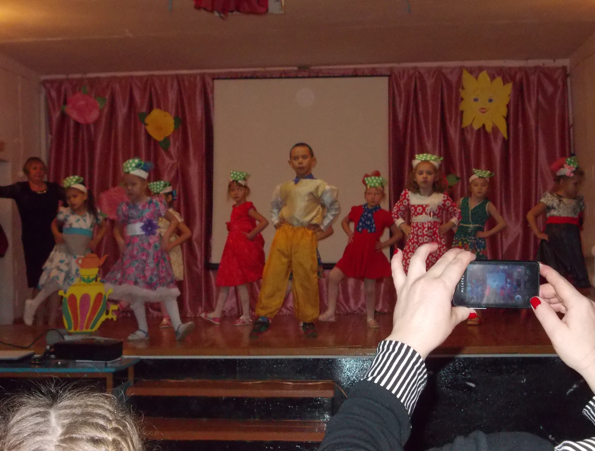

Slide 33
Итак, главной задачей детского сада выступает закладывание основ духовно-нравственной личности с активной жизненной позицией и с творческим потенциалом, способной к самосовершенствованию, к гармоничному взаимодействию с другими людьми.

Slide 34
Раскрытие личности в ребенке полностью возможно через включение его в культуру собственного народа. И это не просто знание о культуре, а проживание в культуре, проживание в традиции, посредством вхождения в годичный праздничный круг.

Slide 35
Хорошо известно, что среди видов деятельности, имеющих, большое воспитательное и образовательное значение для дошкольников является, игра. При этом мы имеем в виду не только игры в собственном смысле слова, но и все виды деятельности, которые в народной традиции имеют характер игры (обряды, праздники, и др.). Но нам кажется, что особенность народных игр в том, что они, имея нравственную основу, обучают развивающуюся личность социальной гармонизации. Народные игры учат личность тому, что цену имеет не любое личное достижение, а такое, которое непротиворечиво вписано в жизнь детского сообщества.

Slide 36
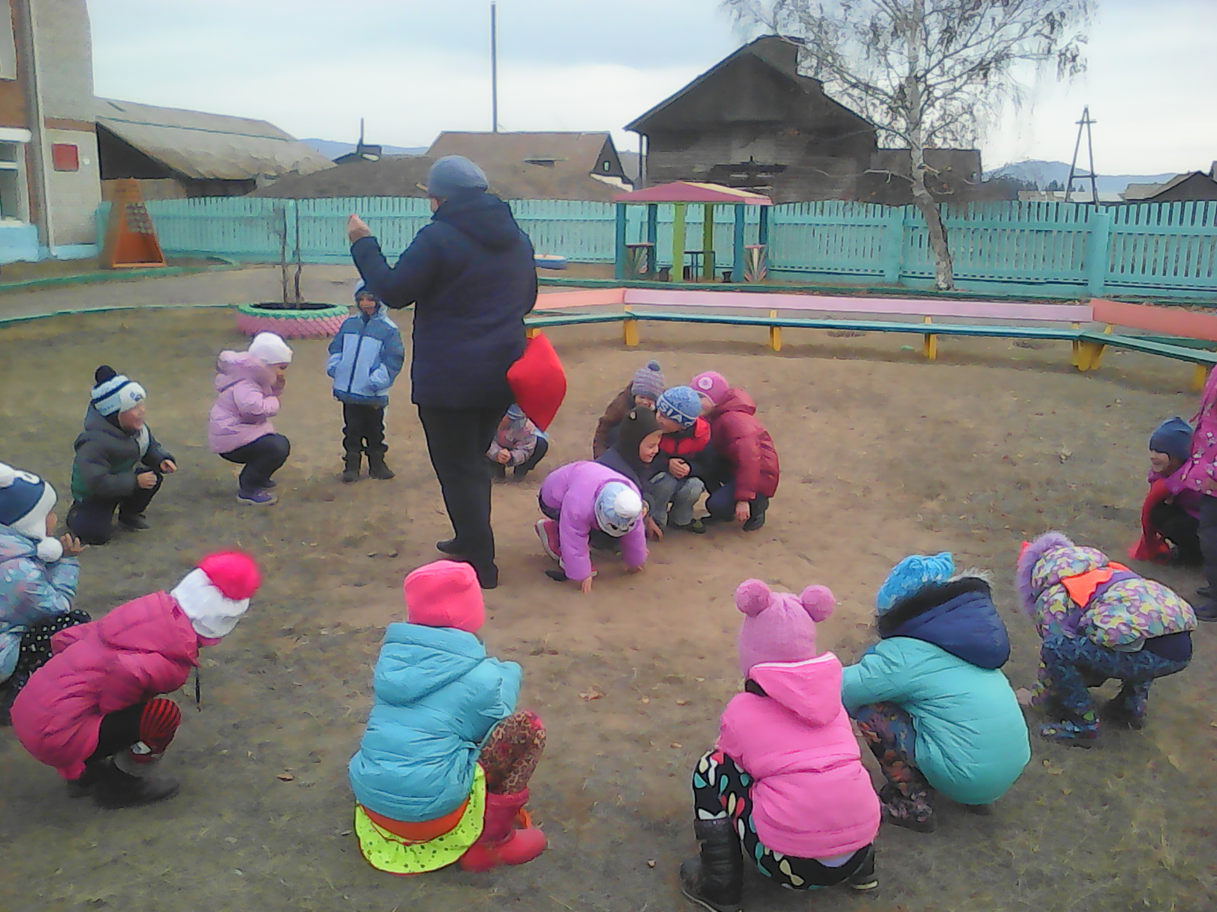

Slide 37
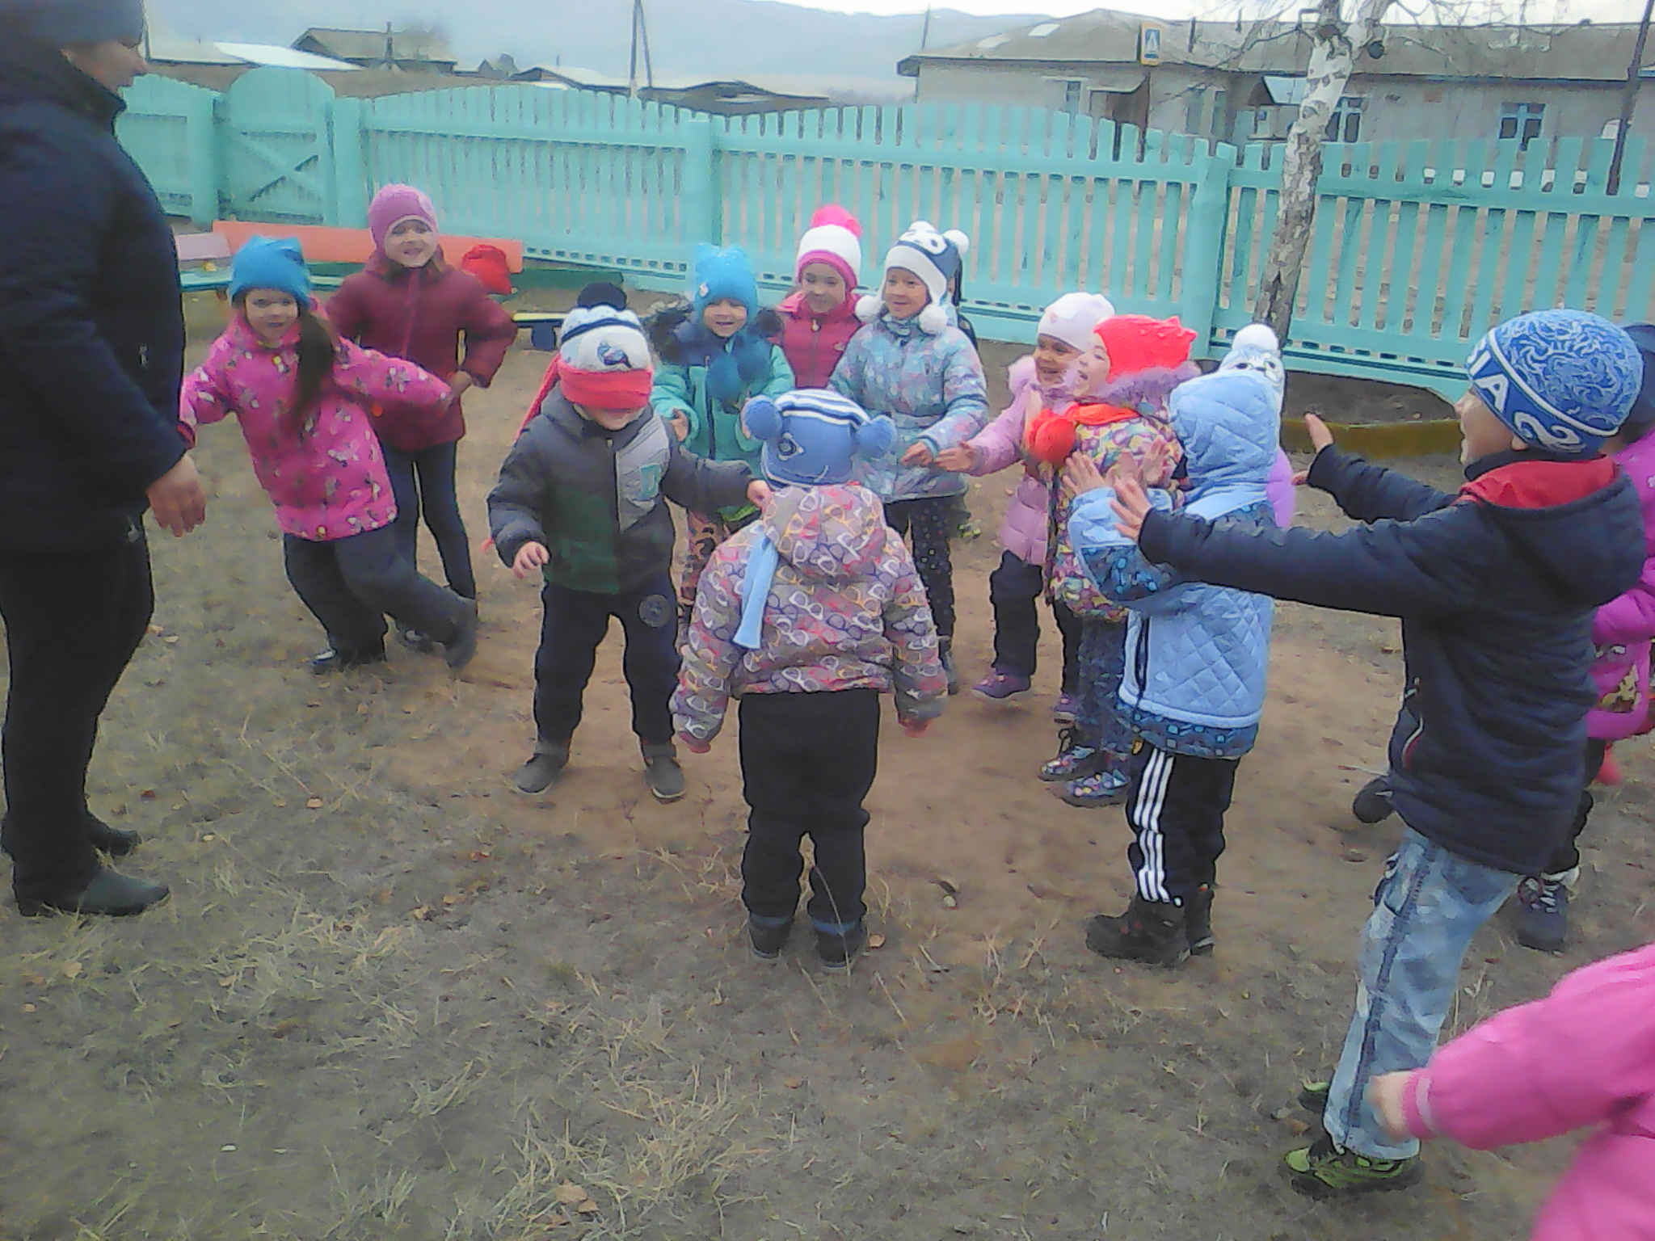

Slide 38
Как уже говорилось ранее, народный праздник является именно такой большой яркой и глубоко содержательной игрой. Поэтому, проживая с детьми, любимые в народе праздники мы воздействуем на эмоциональную сферу детей и оставляем в их памяти глубокий след.
Это помогает детям также лучше, ориентироваться во Временных понятиях. Цикличность народного календаря из года в год повторяет эти праздники и события. Эта периодичность позволяет детям усваивать данный материал с раннего возраста до школы, постепенно усложняя и углубляя его.
Народное воспитание имеет еще одно, на наш взгляд, преимущество - оно очень целомудренно и ненавязчиво готовит из мальчиков - мужчин-защитников, а из девочек - женщин-матерей.

Slide 39
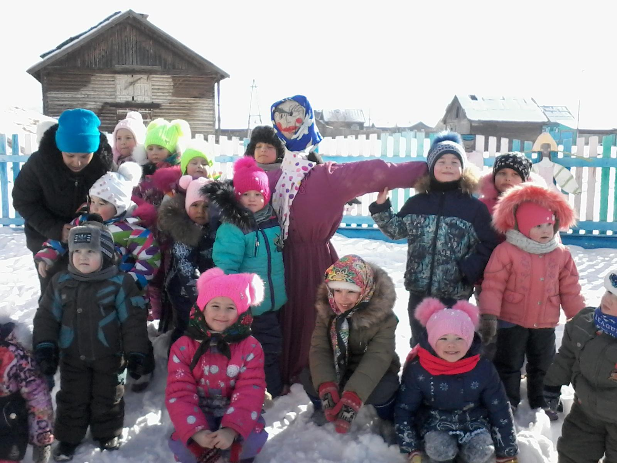

Slide 40
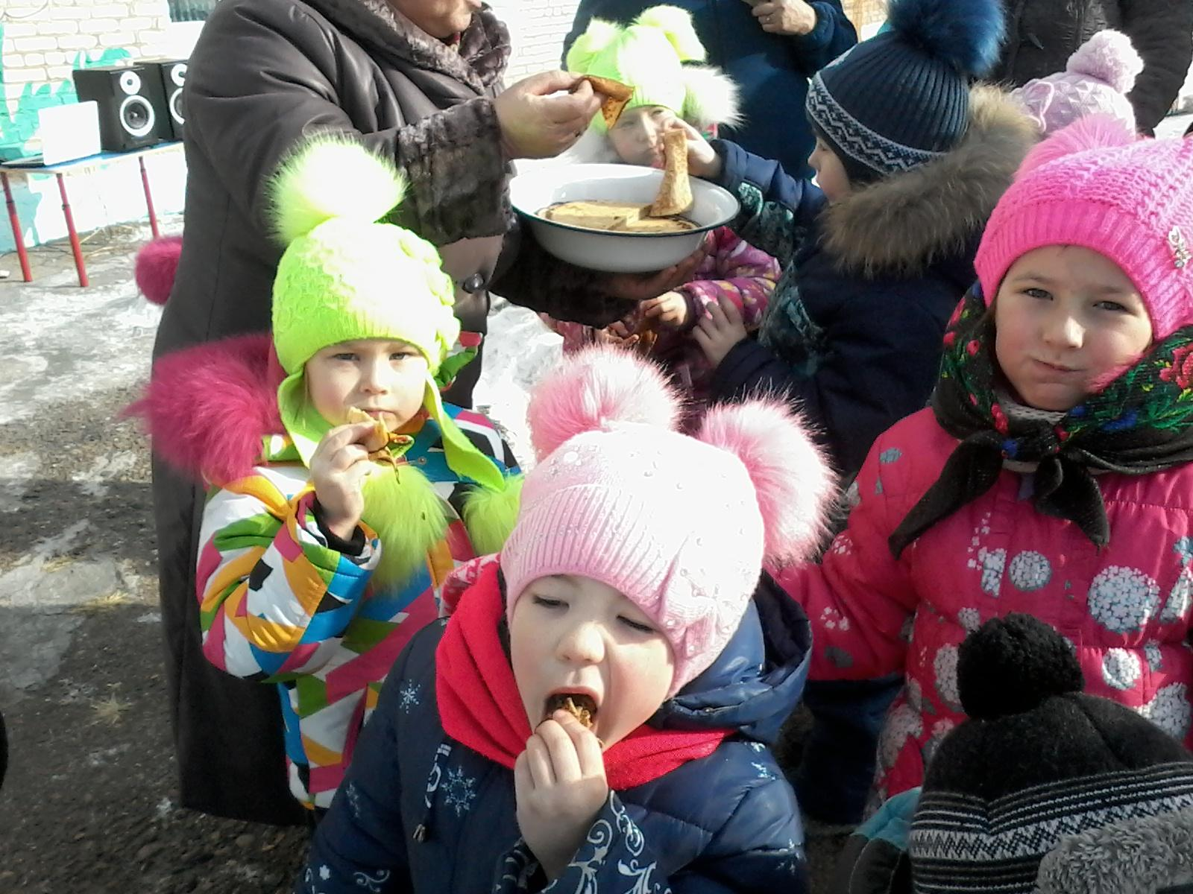

Slide 41
Важным условием эффективной работы является тесная взаимосвязь с семьями воспитанников. Необходимо, чтобы процесс воспитания любви к малой родине был двусторонним, поэтому в дошкольном учреждении проводится работа с родителями. Мы глубоко убеждены, что семья – это источник, дающий силу для духовного развития ребенка, помогающий ему адаптироваться в обществе, найти себя в жизни. Для успешного вхождения ребенка в мир социальных отношений необходимо интегрировать усилия детского сада и семьи в этом направлении и значительно повысить роль семьи как проводника социализации.

Slide 42
В нашем детском саду реализуются разнообразные формы сотрудничества с семьей: анкетирование, родительские собрания, консультации, оформление стендовой информации, совместные праздники, выставки народно-прикладного творчества, совместные акции. Родители в свою очередь помогают собирать экспонаты для уголков, участвуют в народных праздниках, шьют народные костюмы, являются активными участниками конкурсов и выставок, проводимых в детском саду.
Одной из наиболее удачных и приемлемых форм работы мы считаем анкетирование родителей. Результаты анкетирования помогают нам составить план работы консультаций, родительских собраний, практических занятий.

Slide 43
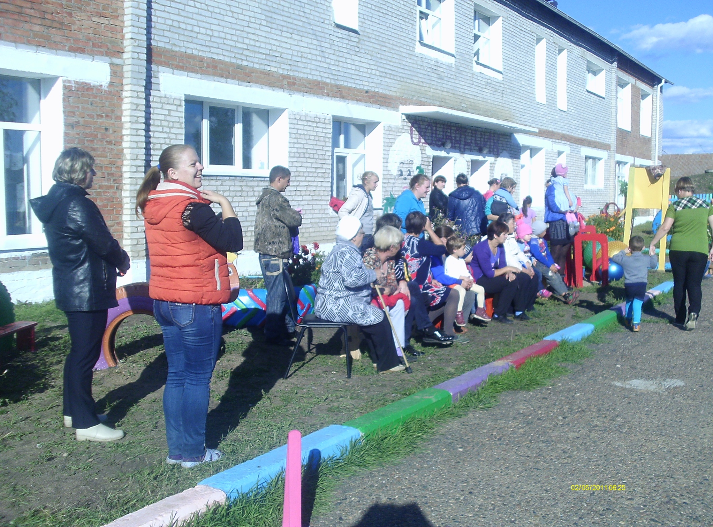

Slide 45
Современное дошкольное учреждение не может успешно реализовывать свою деятельность без взаимодействия с социально-культурными учреждениями.
Развитию устойчивого интереса к культурному наследию и истории своей малой родины способствовали экскурсии воспитанников ДОУ в библиотеку, где воспитанники закрепили свои знания о творчестве местных поэтов.
Наши воспитанники с удовольствием ходят на экскурсии в школу, которые проводятся в занимательной форме.
Традиционными стали выступления наших воспитанников на концертах, которые не обходятся без народных песен и танцев.
Взаимодействие ДОУ с социумом делает учебно-воспитательный процесс более открытым и полным.

Slide 47
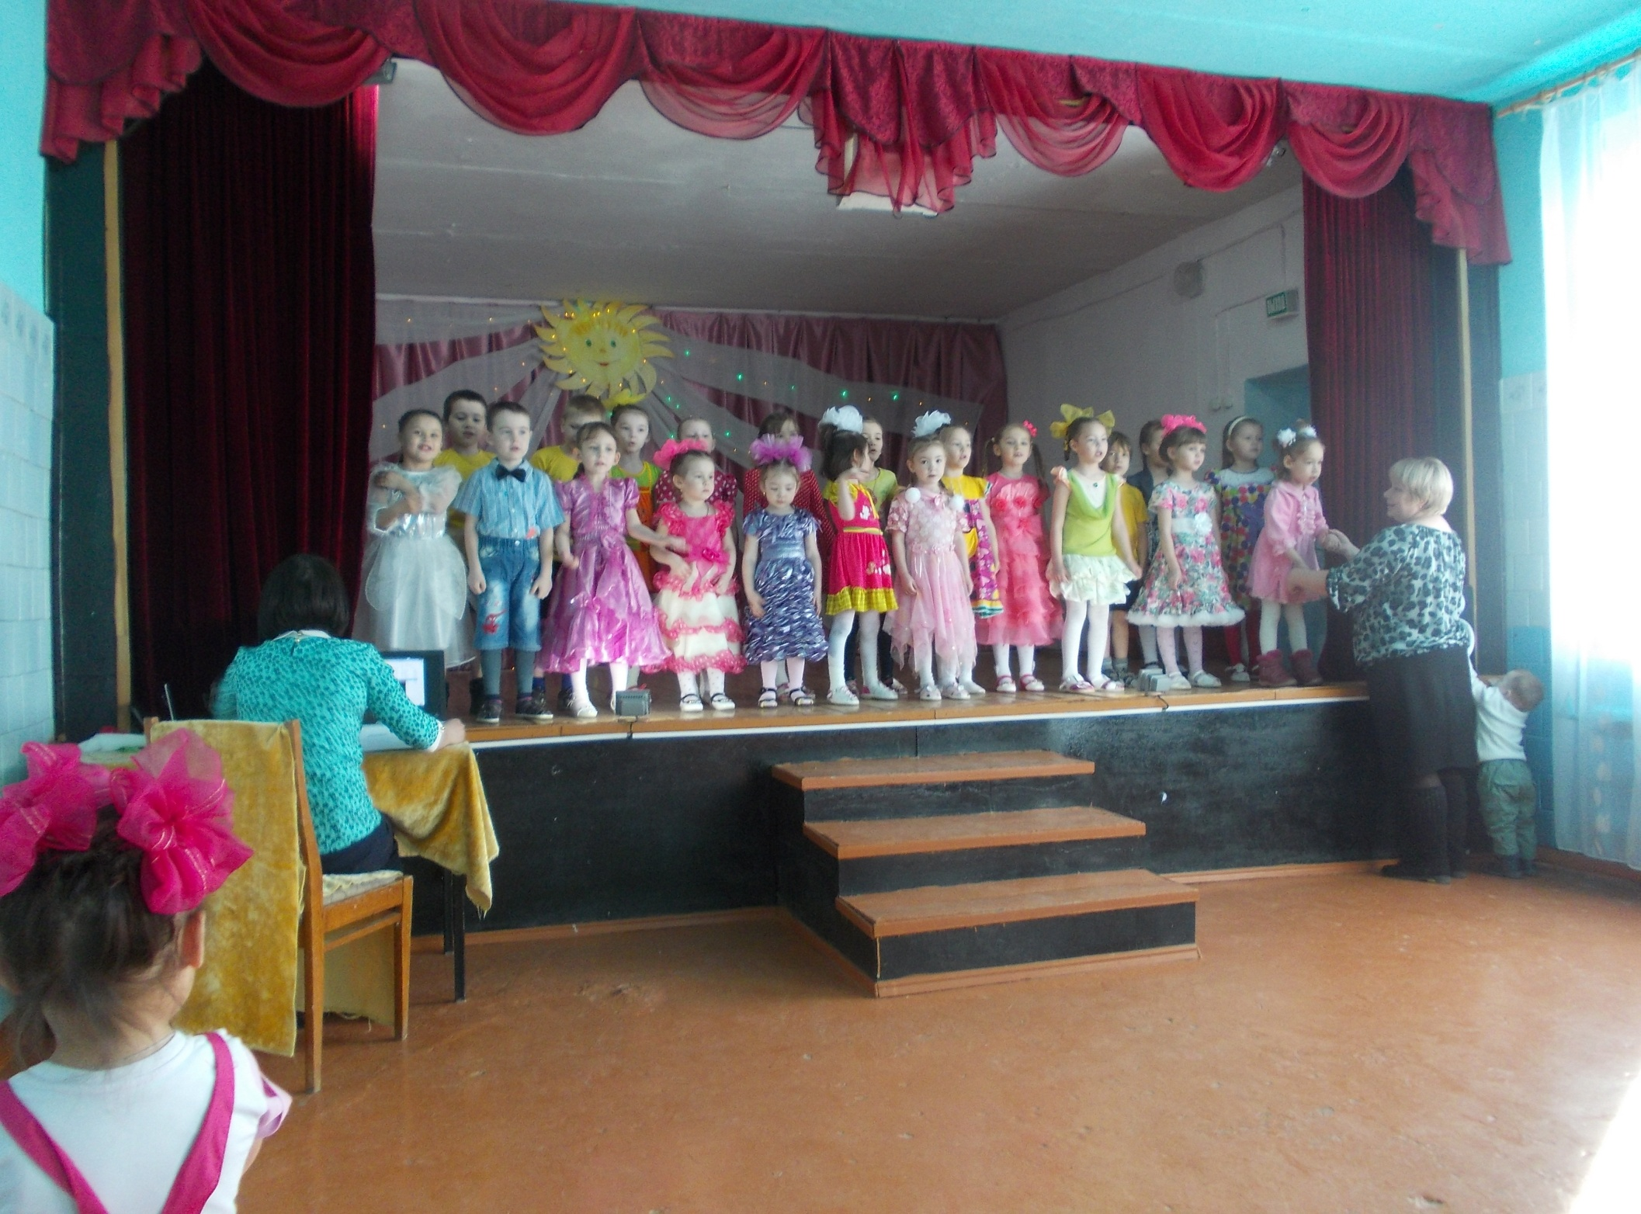

Slide 49
Организация социокультурных связей между детским садом и социумом позволяет:
- эффективно решать образовательные и воспитательные задачи, тем самым повышая качество образовательных услуг и уровень реализации федеральных государственных стандартов дошкольного образования,
- использовать максимум возможностей для развития интересов детей и их индивидуальных особенностей.

Slide 50
Современному педагогу не только необходимо знать все то, что связано с региональным компонентом, но и уметь передать детям свои знания, открыть им глаза на народное богатство родного края, привить любовь и уважение к народным ценностям своего региона.
Сущность краеведческой работы наиболее ясно, образно и доходчиво сформулировал русский педагог В. А. Сухомлинский «Самое главное в нашем деле – чтобы в юном сердце жила святыня. Чтобы Отечество, его счастье и могущество, его величие и слава – чтобы все это стало безмерно дорого, незыблемо и непоколебимо, как образ матери и родного отца, как вечное сияние звезд, как прекрасный мир, то открывающийся перед глазами человека. Патриотические убеждения, патриотические порывы юной души – вот в чем высокая цель воспитания».

Slide 51
Спасибо
за внимание

